Slide 1
4조 화면구현
Header,main,footer : 문수찬
로그인, 회원가입 : 김민희
게임 검색 페이지 : 김준희
구매 상세 페이지 : 이현정

Slide 2
CONTENTS
(1)
스타일가이드
(2)
Header, Main, Footer
(3)
로그인, 회원가입
담당 문수찬
담당 김민희
(4)
게임 검색 페이지
(5)
구매 상세 페이지
담당 김준희
담당 이현정

Slide 3
스타일 가이드

Slide 4



1
Header 메인색상
RGB : 15, 15, 16
HEX code : #0f0f10
글자색상 : #FFF(white)
스타일 가이드
2
Body 메인색상
RGB : 58, 52 ,46
HEX code : #3A342E
3
Line 메인색상
RGB : 203, 134, 61
HEX code : #CB863D

Slide 5
Header,Main,Footer
담당 : 문수찬

Slide 6
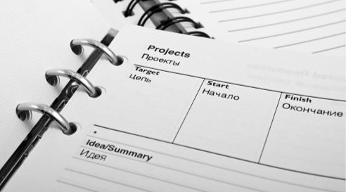
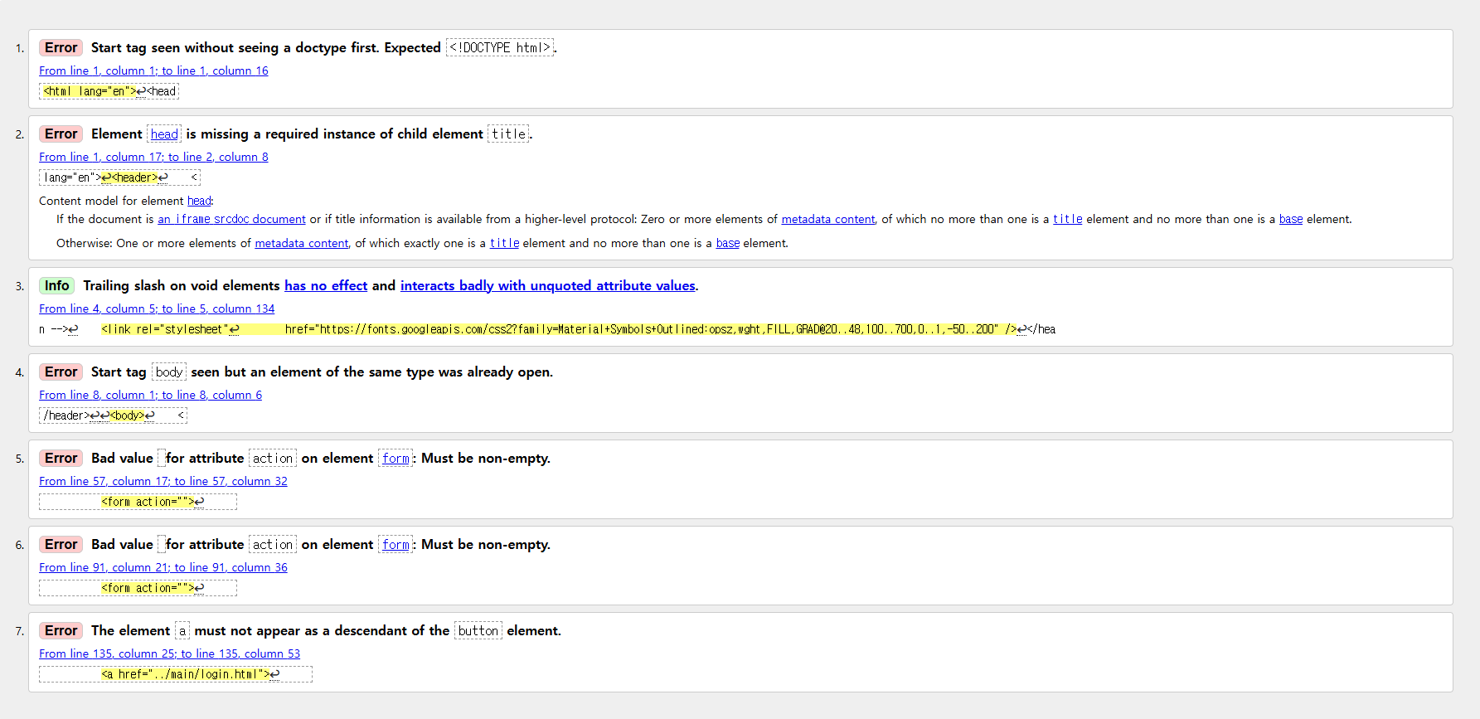
Header.html 표준 검사 오류
Html의 타입을 지정 하지 않았습니다
Form태그의 action에 빈 값을 넣었습니다
Button태그안에 a태그를 넣으면 안됩니다

Slide 7
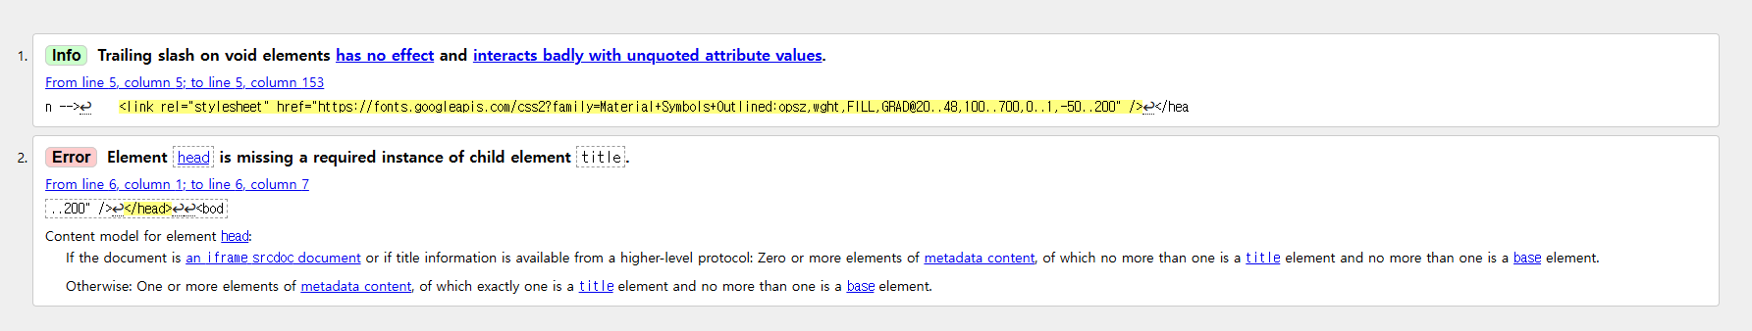
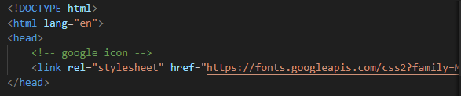
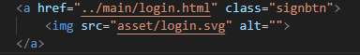
Header.html 표준 검사 오류 해결
Doctype html 명시
2. action에 임시링크 설정
3. 문제가 있는 구조 재구성

Slide 8
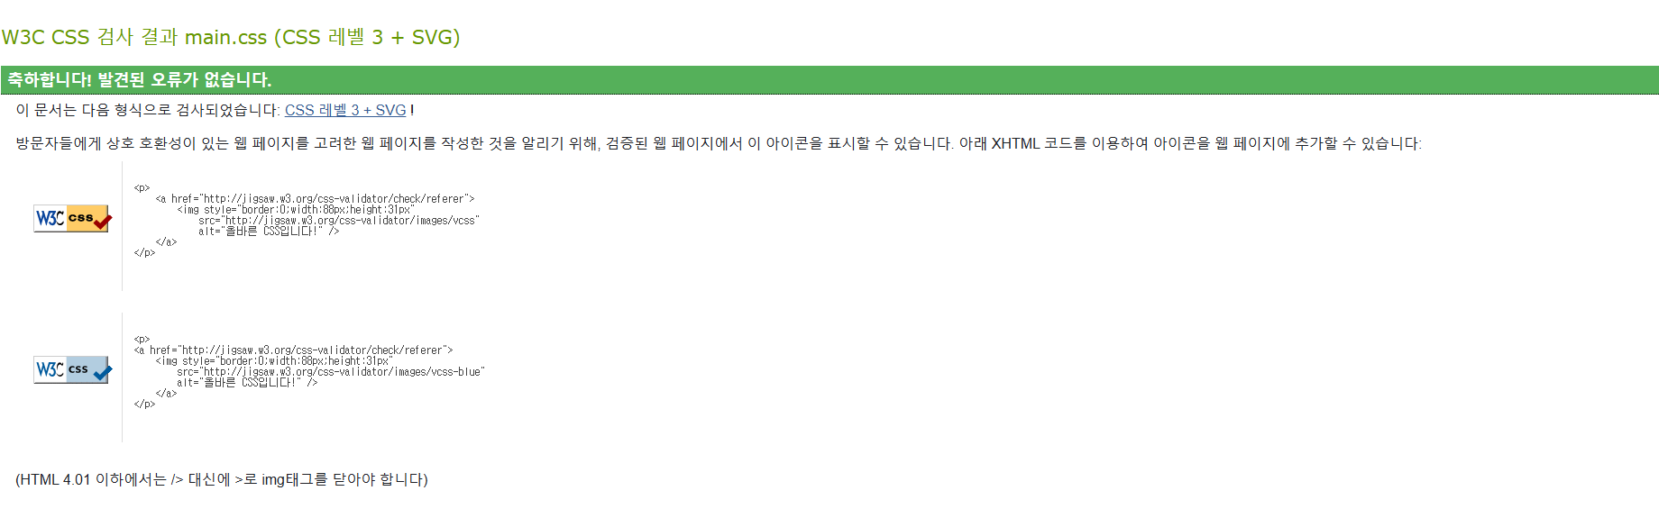
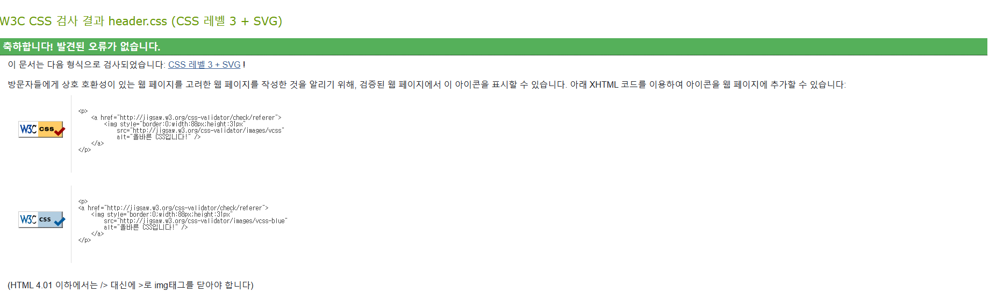

main
Header
footer
css 표준 검사 결과

Slide 9

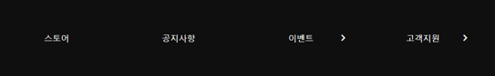
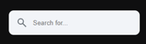

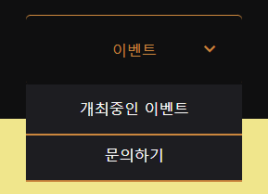
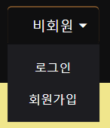
Header.html 구성요소
Logo
Navigation
Search Bar
Sign
- 메인메뉴로 이동하는 기능
- 이동 가능한 리스트를 보여줍니다
- 호버하면 세부메뉴가 생성됩니다
- 게임 검색 기능 (기능 미 구현)
- 프로필사진 및 회원구분을 표시 합니다
- 호버하면 세부메뉴가 생성됩니다
1
2
3
4

Slide 10


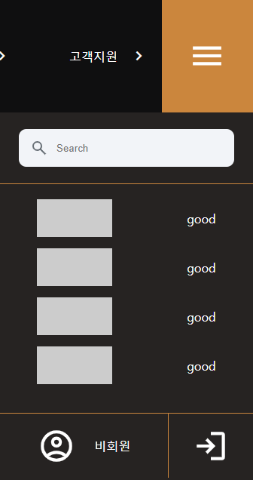
Header.html 반응형 요소
1260px 반응형 처리
1120px 반응형 처리
Sign 영역의 프로필 이미지를 삭제합니다
Sign 영역에 햄버거 메뉴가 추가 됩니다
기존 영역에 있는 요소들이 햄버거 메뉴에 추가됩니다
호버시에 색상이 변환됩니다
검색 영역입니다
Sign 영역입니다

Slide 11
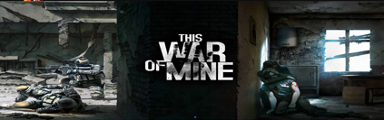
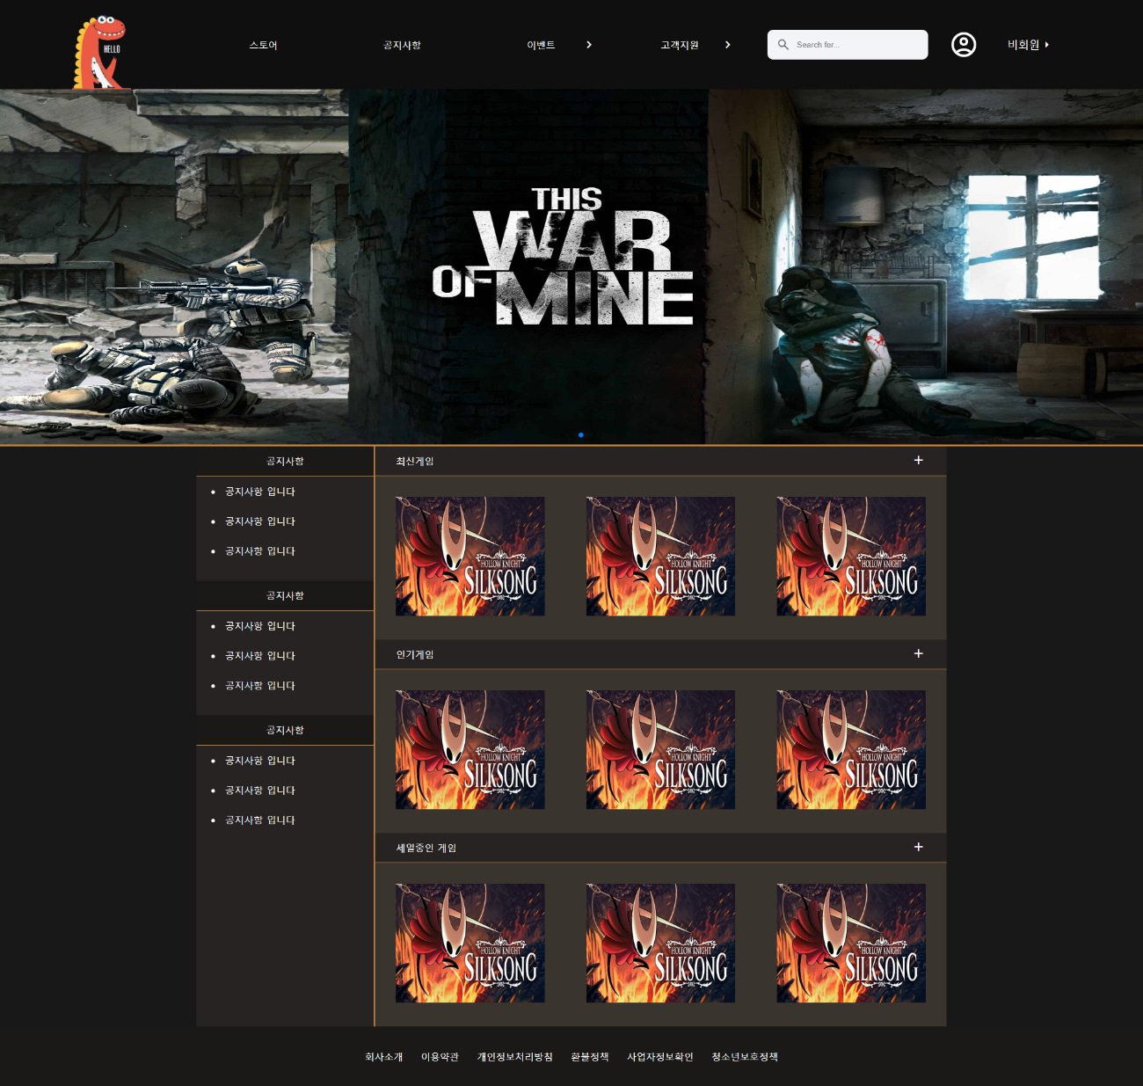
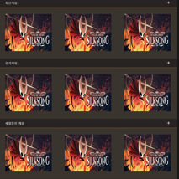
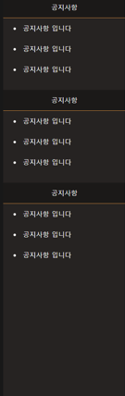
Main.html
구성요소
1
메인 슬라이더
할인율이 크거나 이벤트 중인 게임을 표시합니다
(Swiper.js 를 활용하였습니다 )
2
서브 슬라이더
카테고리별로 게임들을 표시합니다
3
게시판 영역
공지사항 및 이벤트를 표시합니다

Slide 12
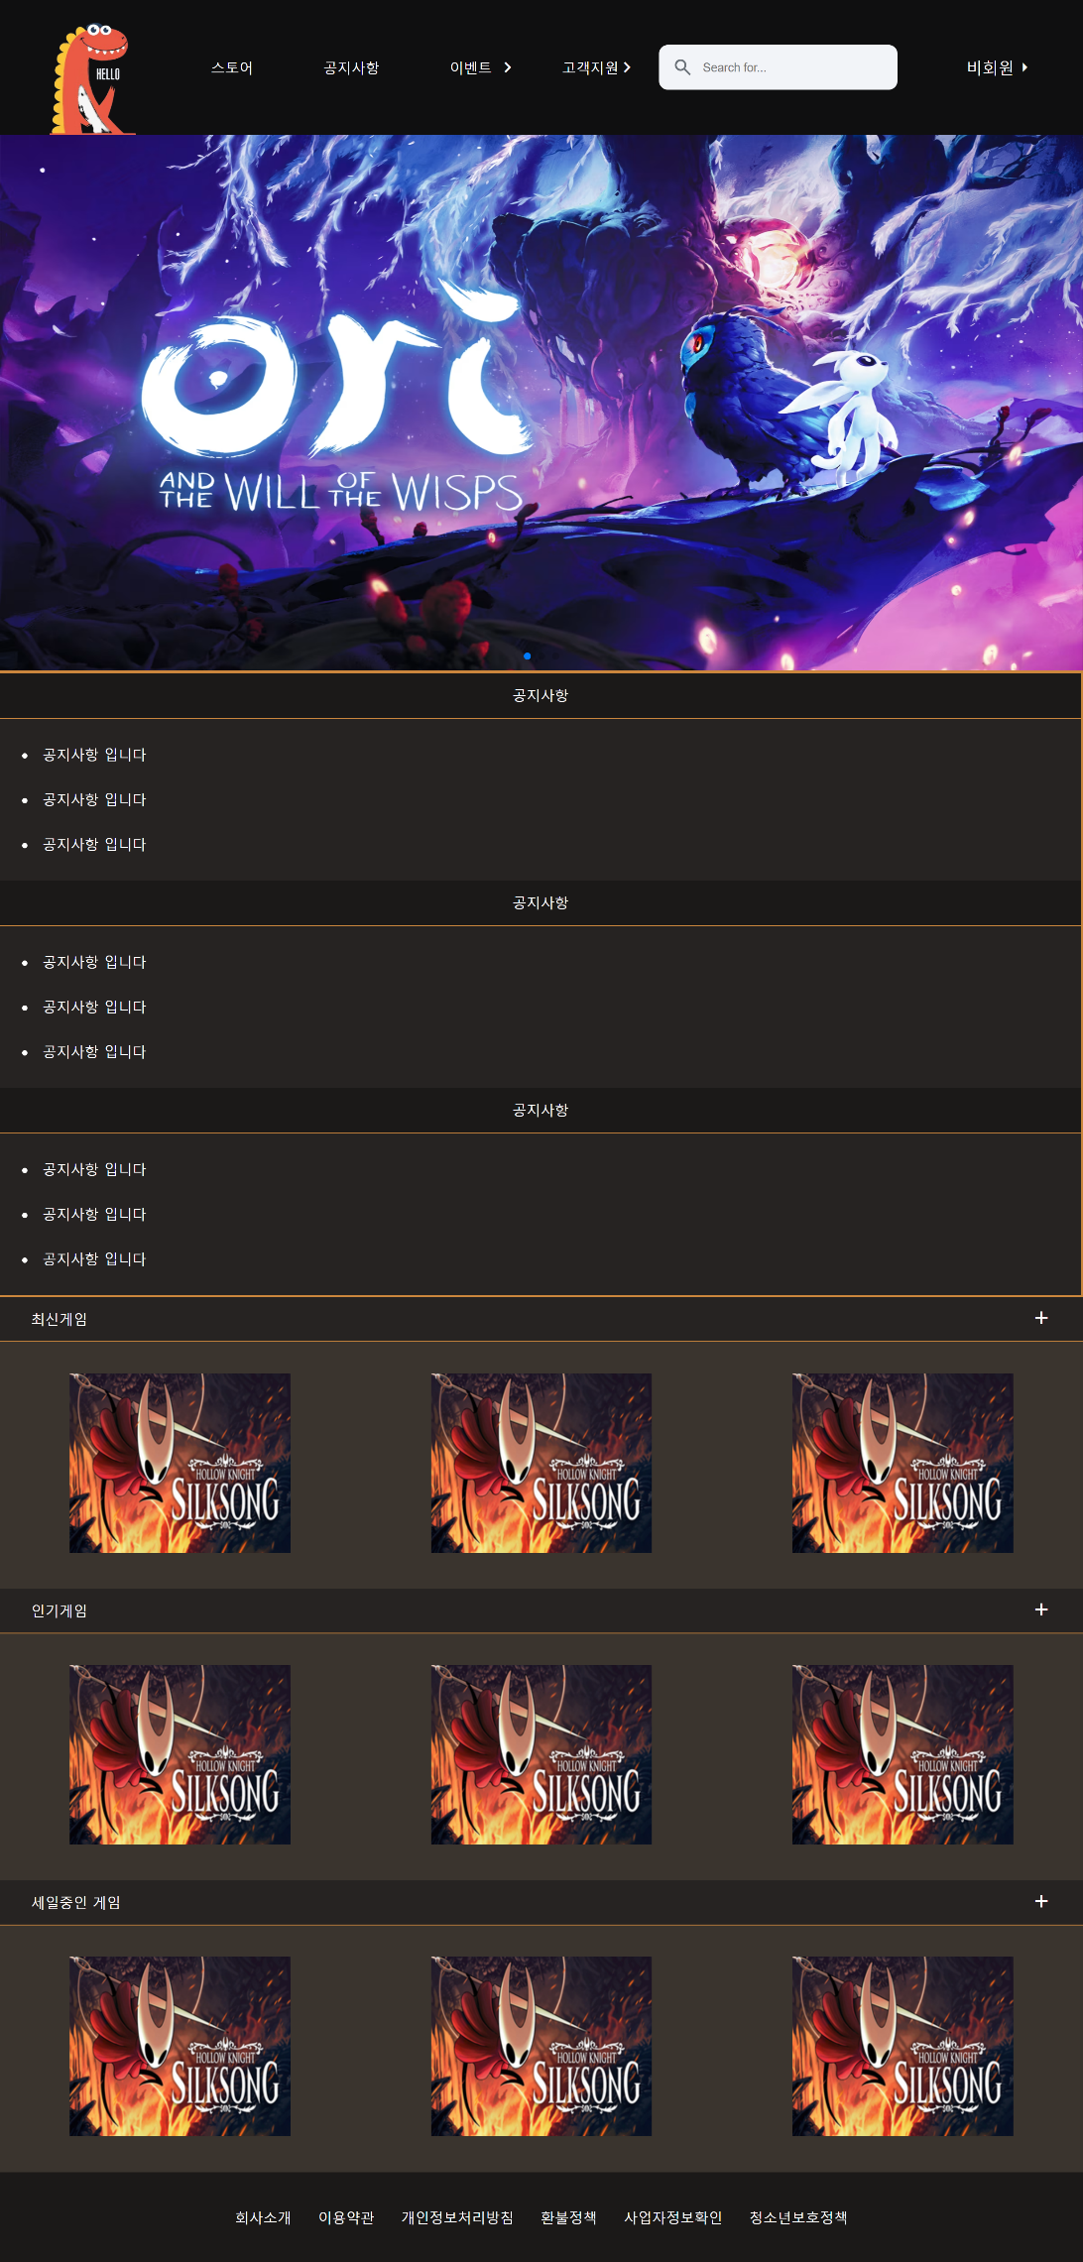
1260px 이하 반응형
게시판 영역을 메인 슬라이더 아래에 배치합니다
Main.html
반응형 요소

Slide 13
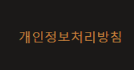
Footer.html 구성요소
1.메인 영역의 높이에 맞춰서 하단에 고정합니다
(최소값 100vh)
2. 텍스트에 호버를 하면 색상이 바뀝니다

Slide 14
로그인, 회원가입
담당 : 김민희

Slide 15
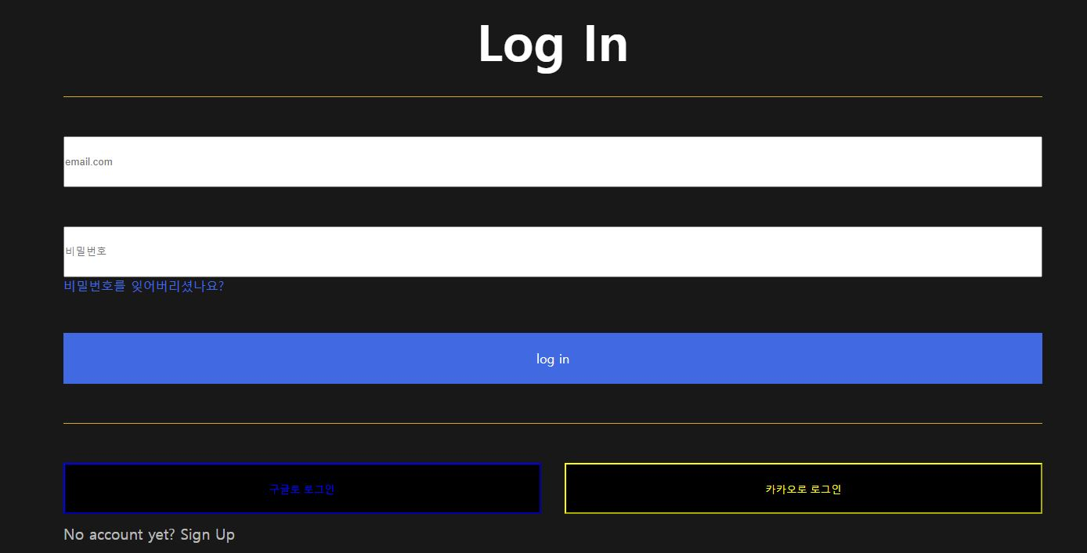
로그인 페이지

Slide 16
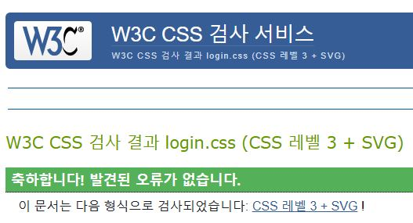
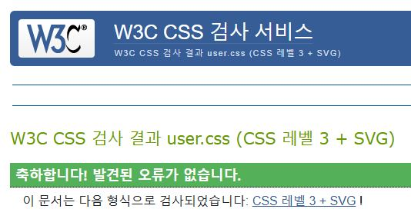
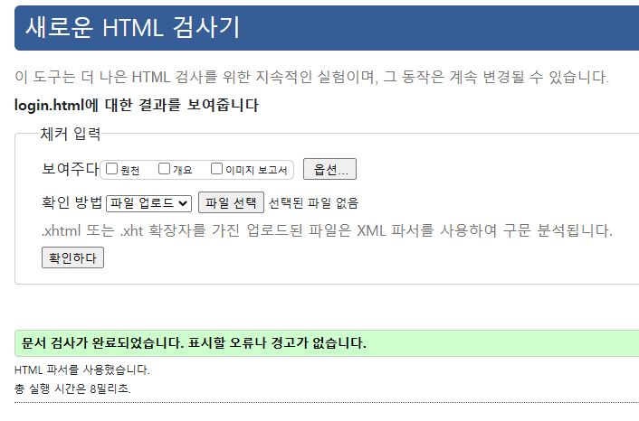
(4)
MIRI COMPANY
HTML/CSS 검사
검사 결과
오류 없음.
검사 결과
오류 없음.

Slide 17
(4)
모듈 설명
MIRI COMPANY
계정 입력 칸
(이메일/
비밀번호)
비밀번호 찾는 링크로 이동
버튼
로그인 성공 시
메인페이지로
이동 버튼
타 계정 로그인 링크 이동 버튼
계정이 없다면 클릭 시
회원가입 페이지로
이동 버튼

Slide 18
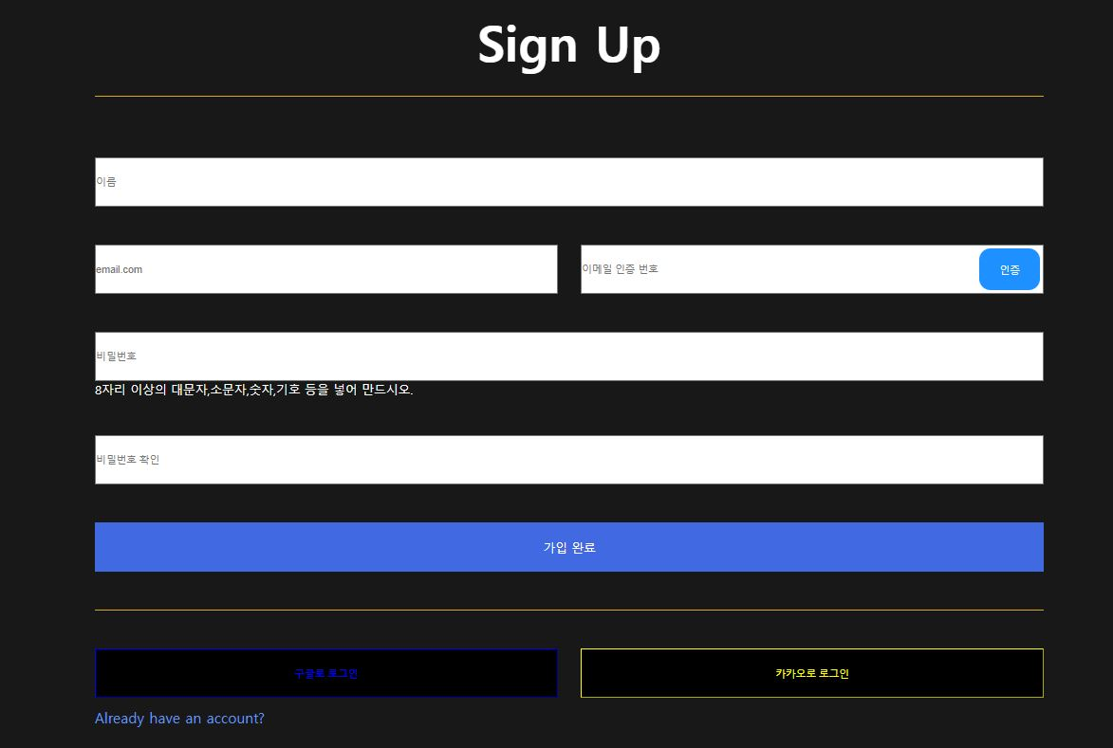
회원가입 페이지

Slide 19
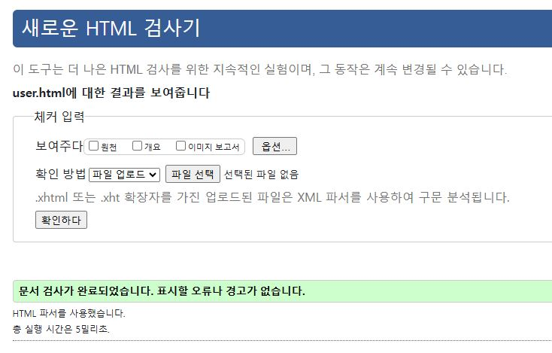
(4)
MIRI COMPANY
HTML/CSS 검사
검사 결과
오류 없음.
검사 결과
오류 없음.

Slide 20
(4)
모듈 설명
MIRI COMPANY
회원정보 입력 칸
(이름/이메일/
비밀번호/
비밀번호 확인)
이메일 인증 번호 입력 칸 및
인증 확인 버튼
비밀번호 생성 및 입력 주의 안내
문자
타 계정 로그인 링크 이동 버튼
가입 완료 시
로그인 페이지로
이동 버튼
계정이 있다면 클릭 시
로그인 페이지로
이동 버튼

Slide 21
게임 검색 페이지
담당 : 김준희

Slide 22
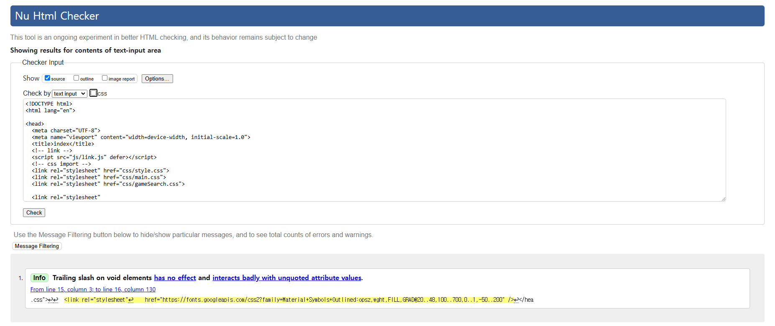
gameSearch.html
표준 검사

Slide 23
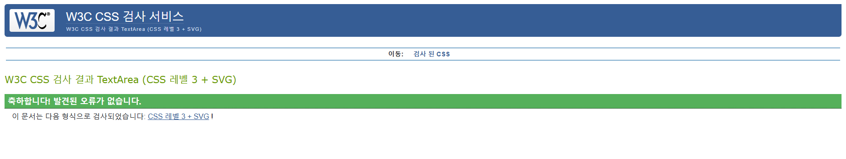
gameSearch.css
표준 검사

Slide 24
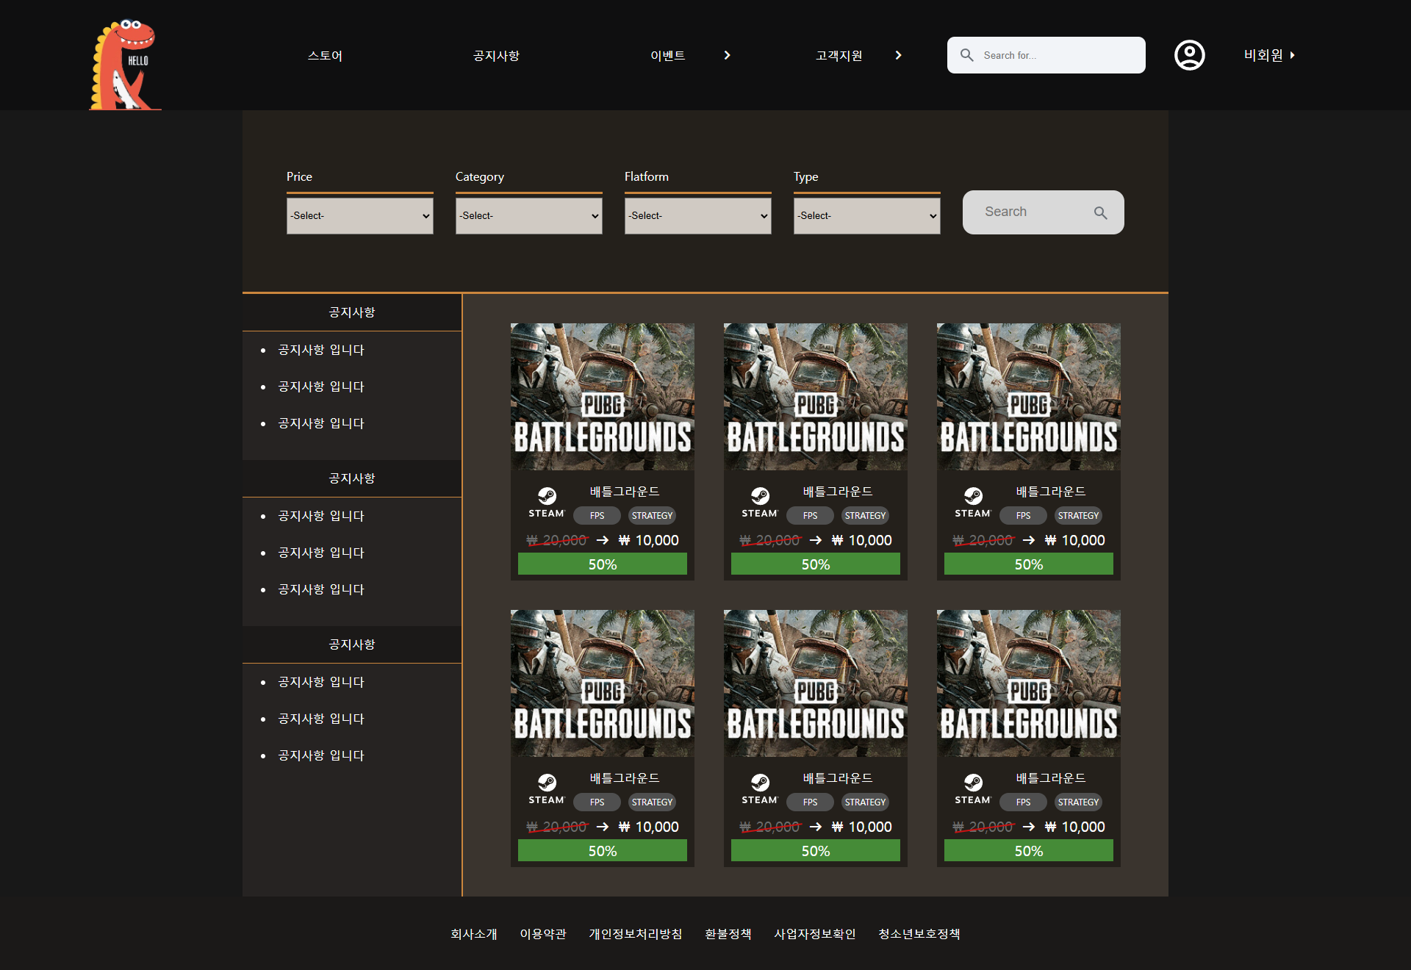
gameSearch메인 페이지

Slide 25
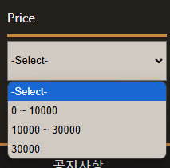
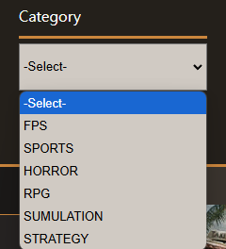
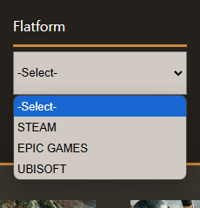
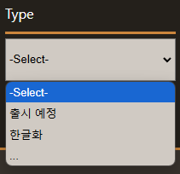
Select

Slide 26

game
이미지 또는 게임 이름 클릭 시
구매 상세 페이지로 이동

Slide 27
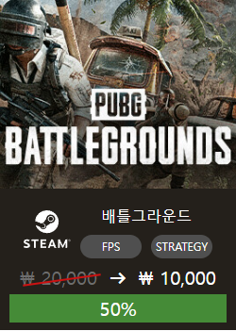
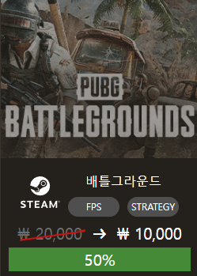
Game hover
Game 영역에
마우스 진입 시
이미지에
투명도 효과 적용

Slide 28
구매 상세 페이지
담당 : 이현정

Slide 29
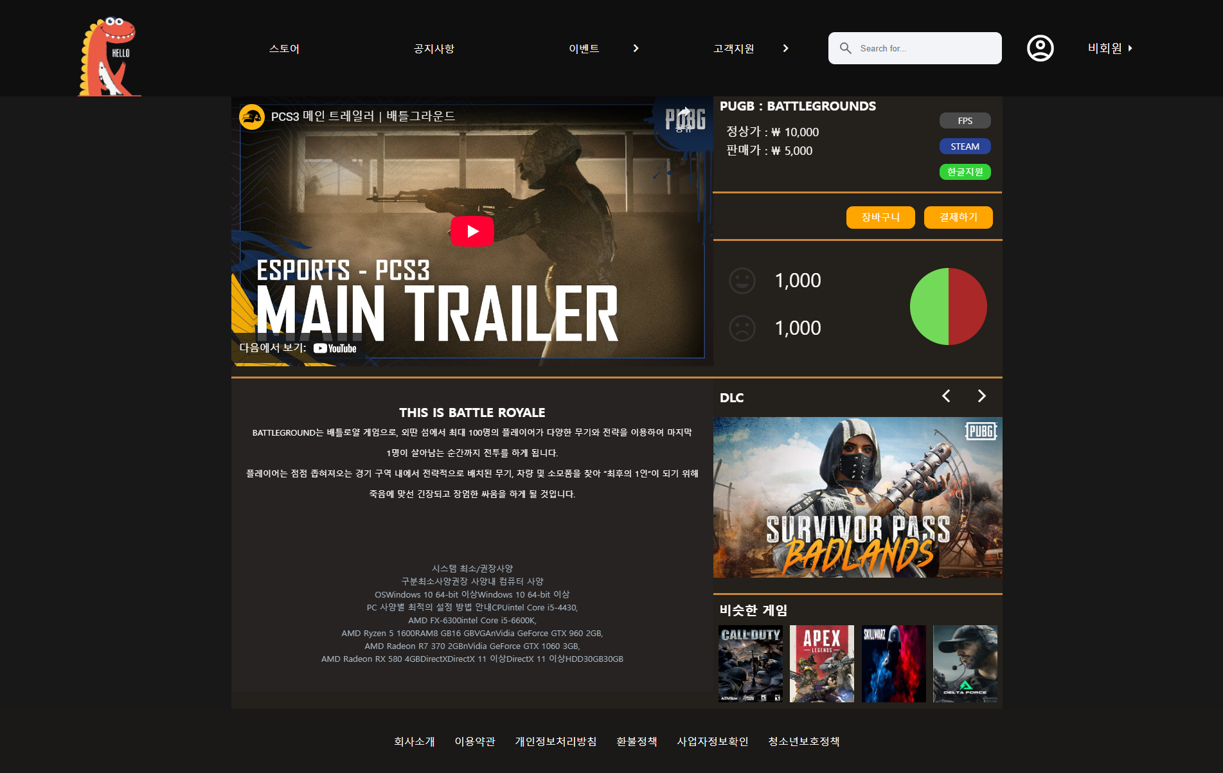
전체페이지

Slide 30
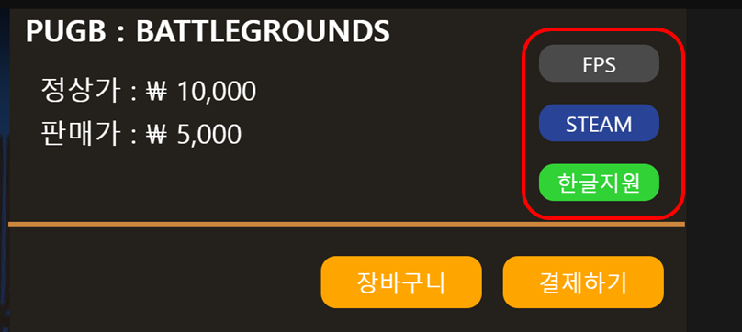

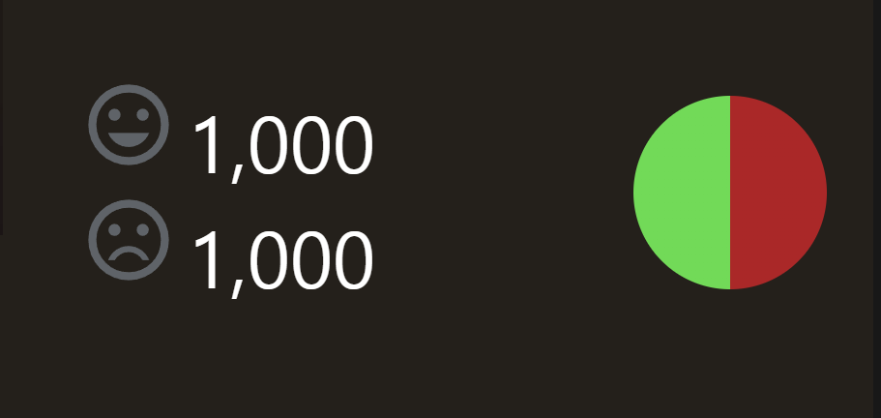
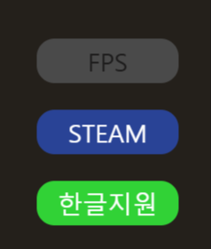
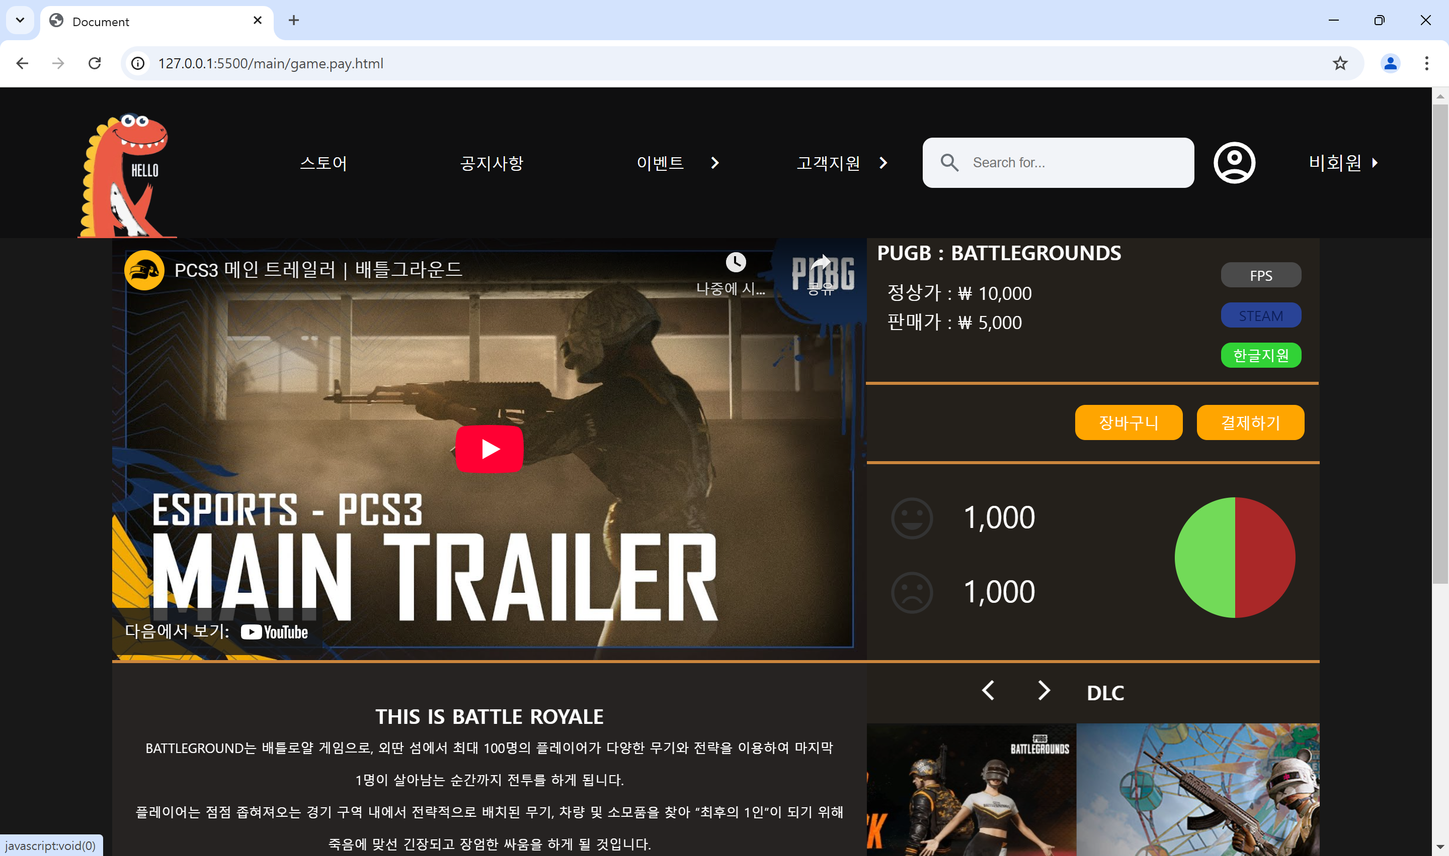
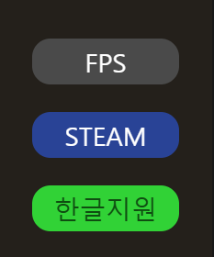
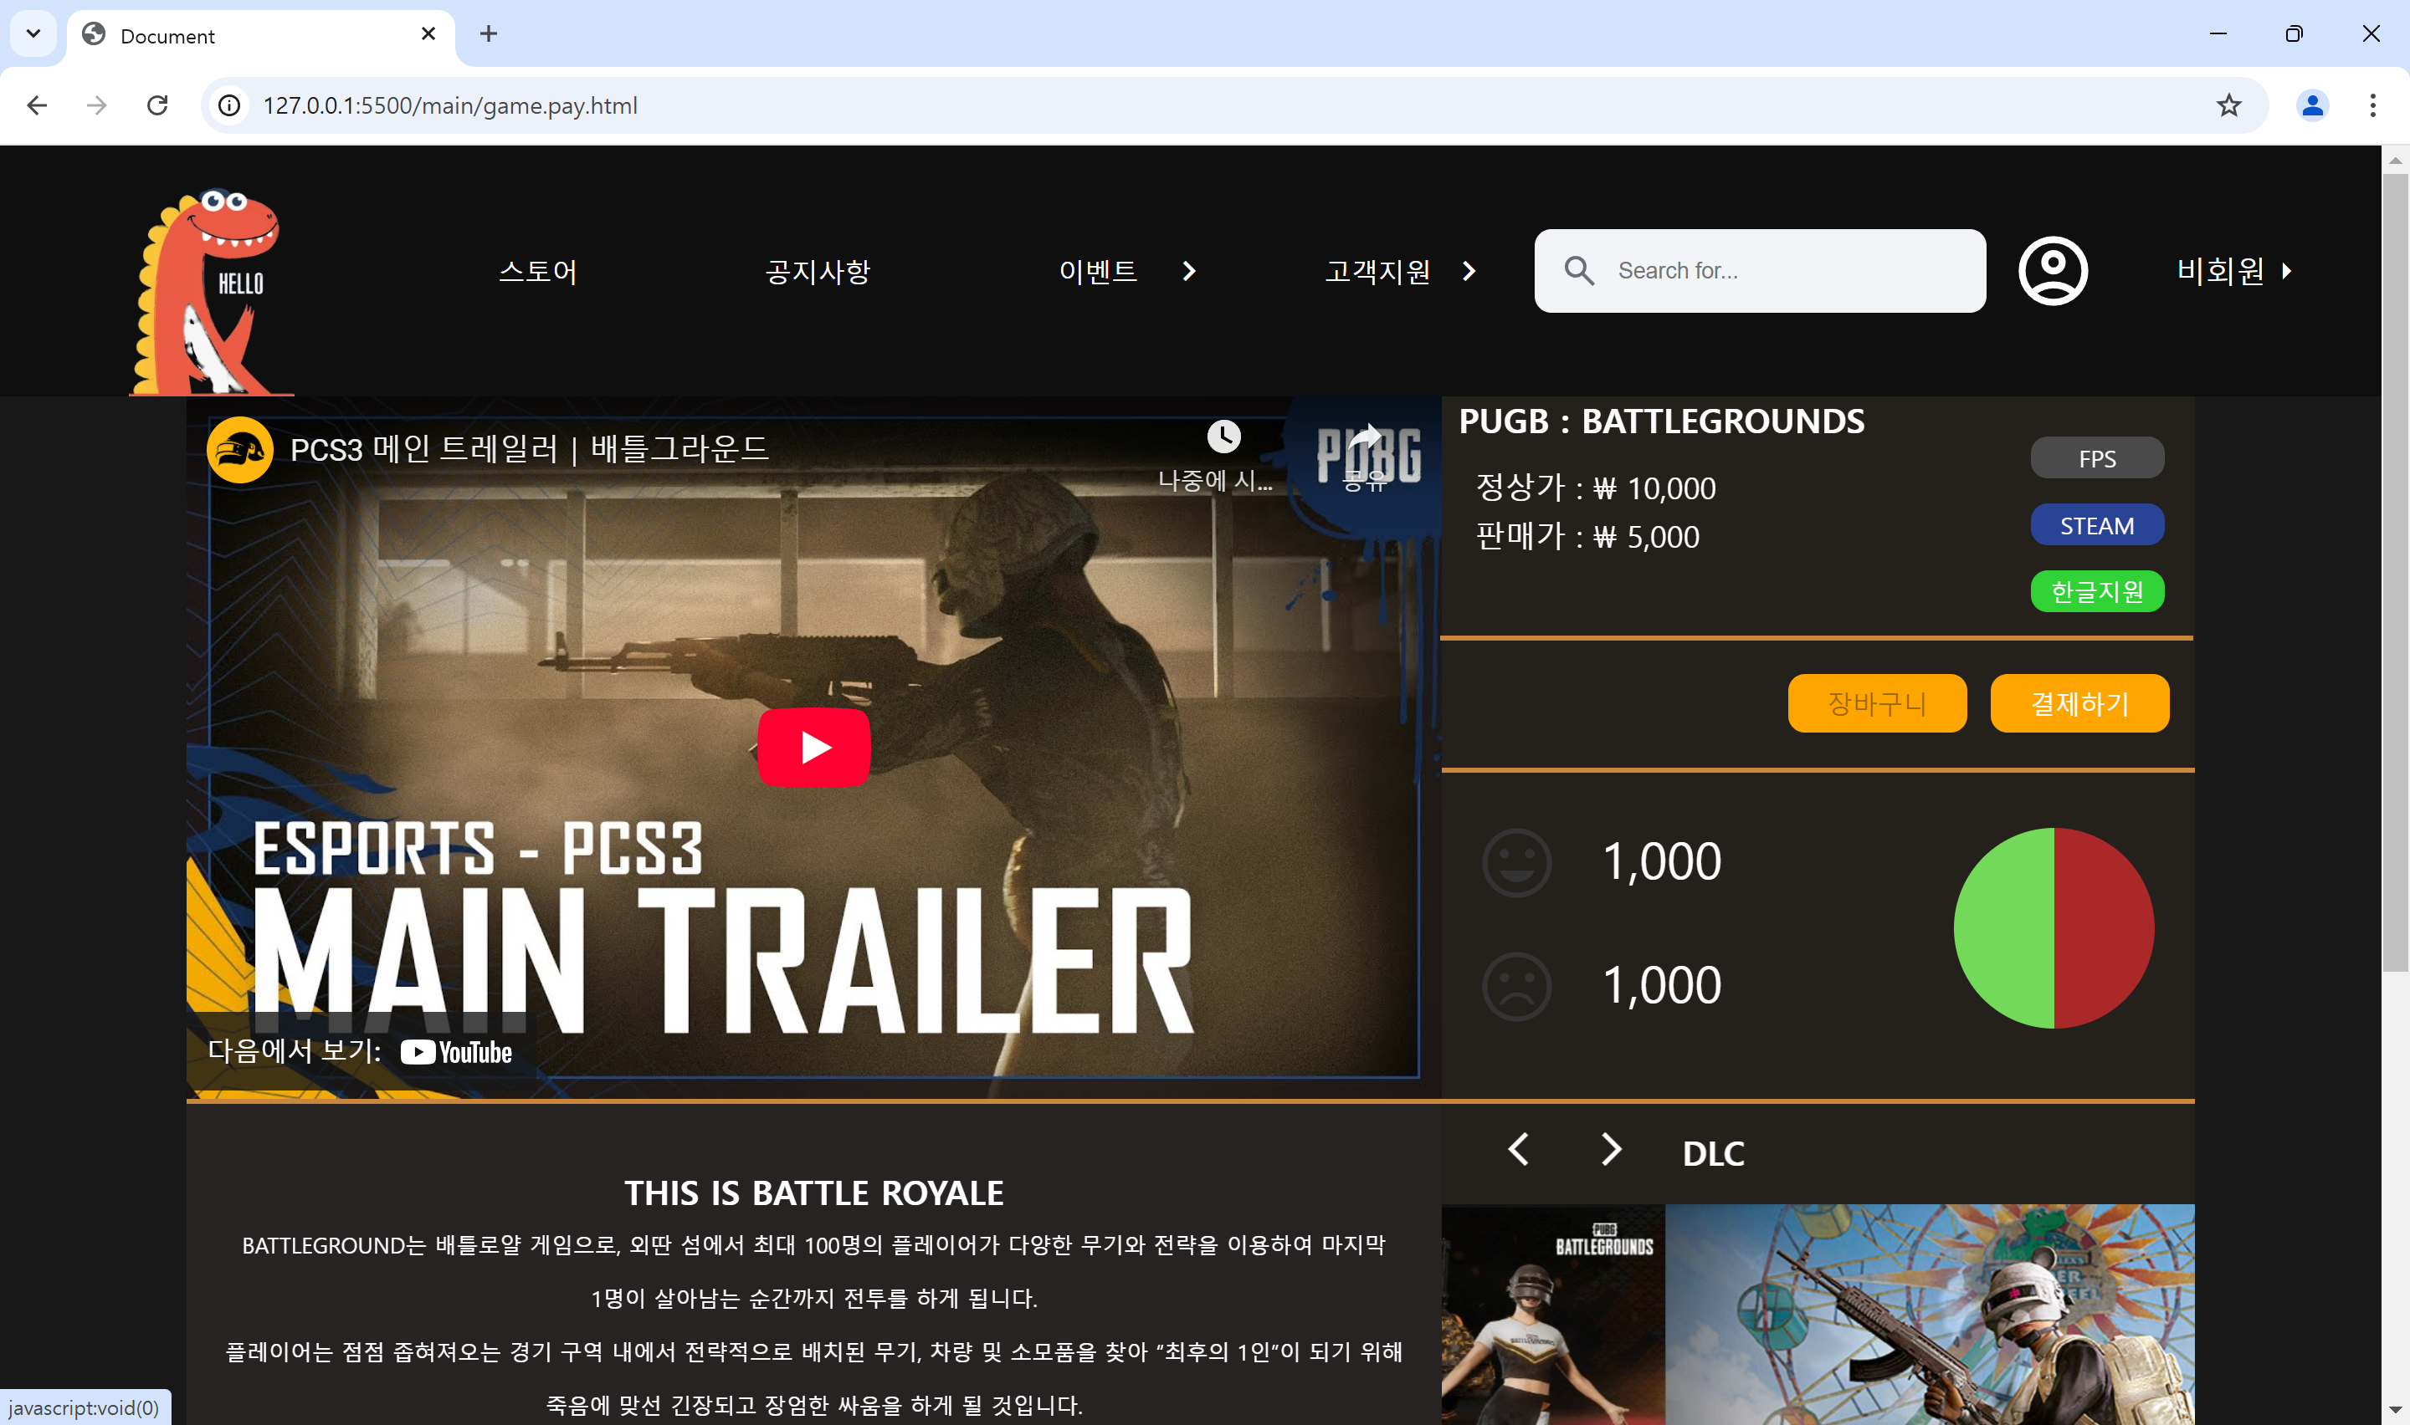
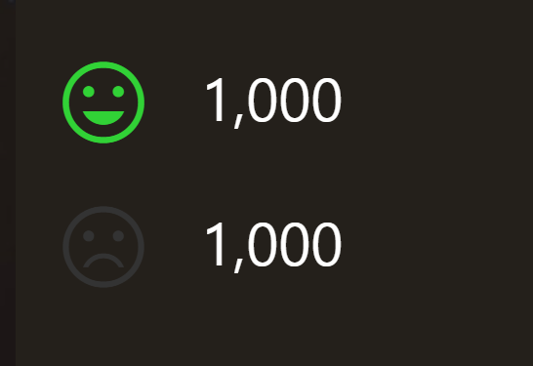
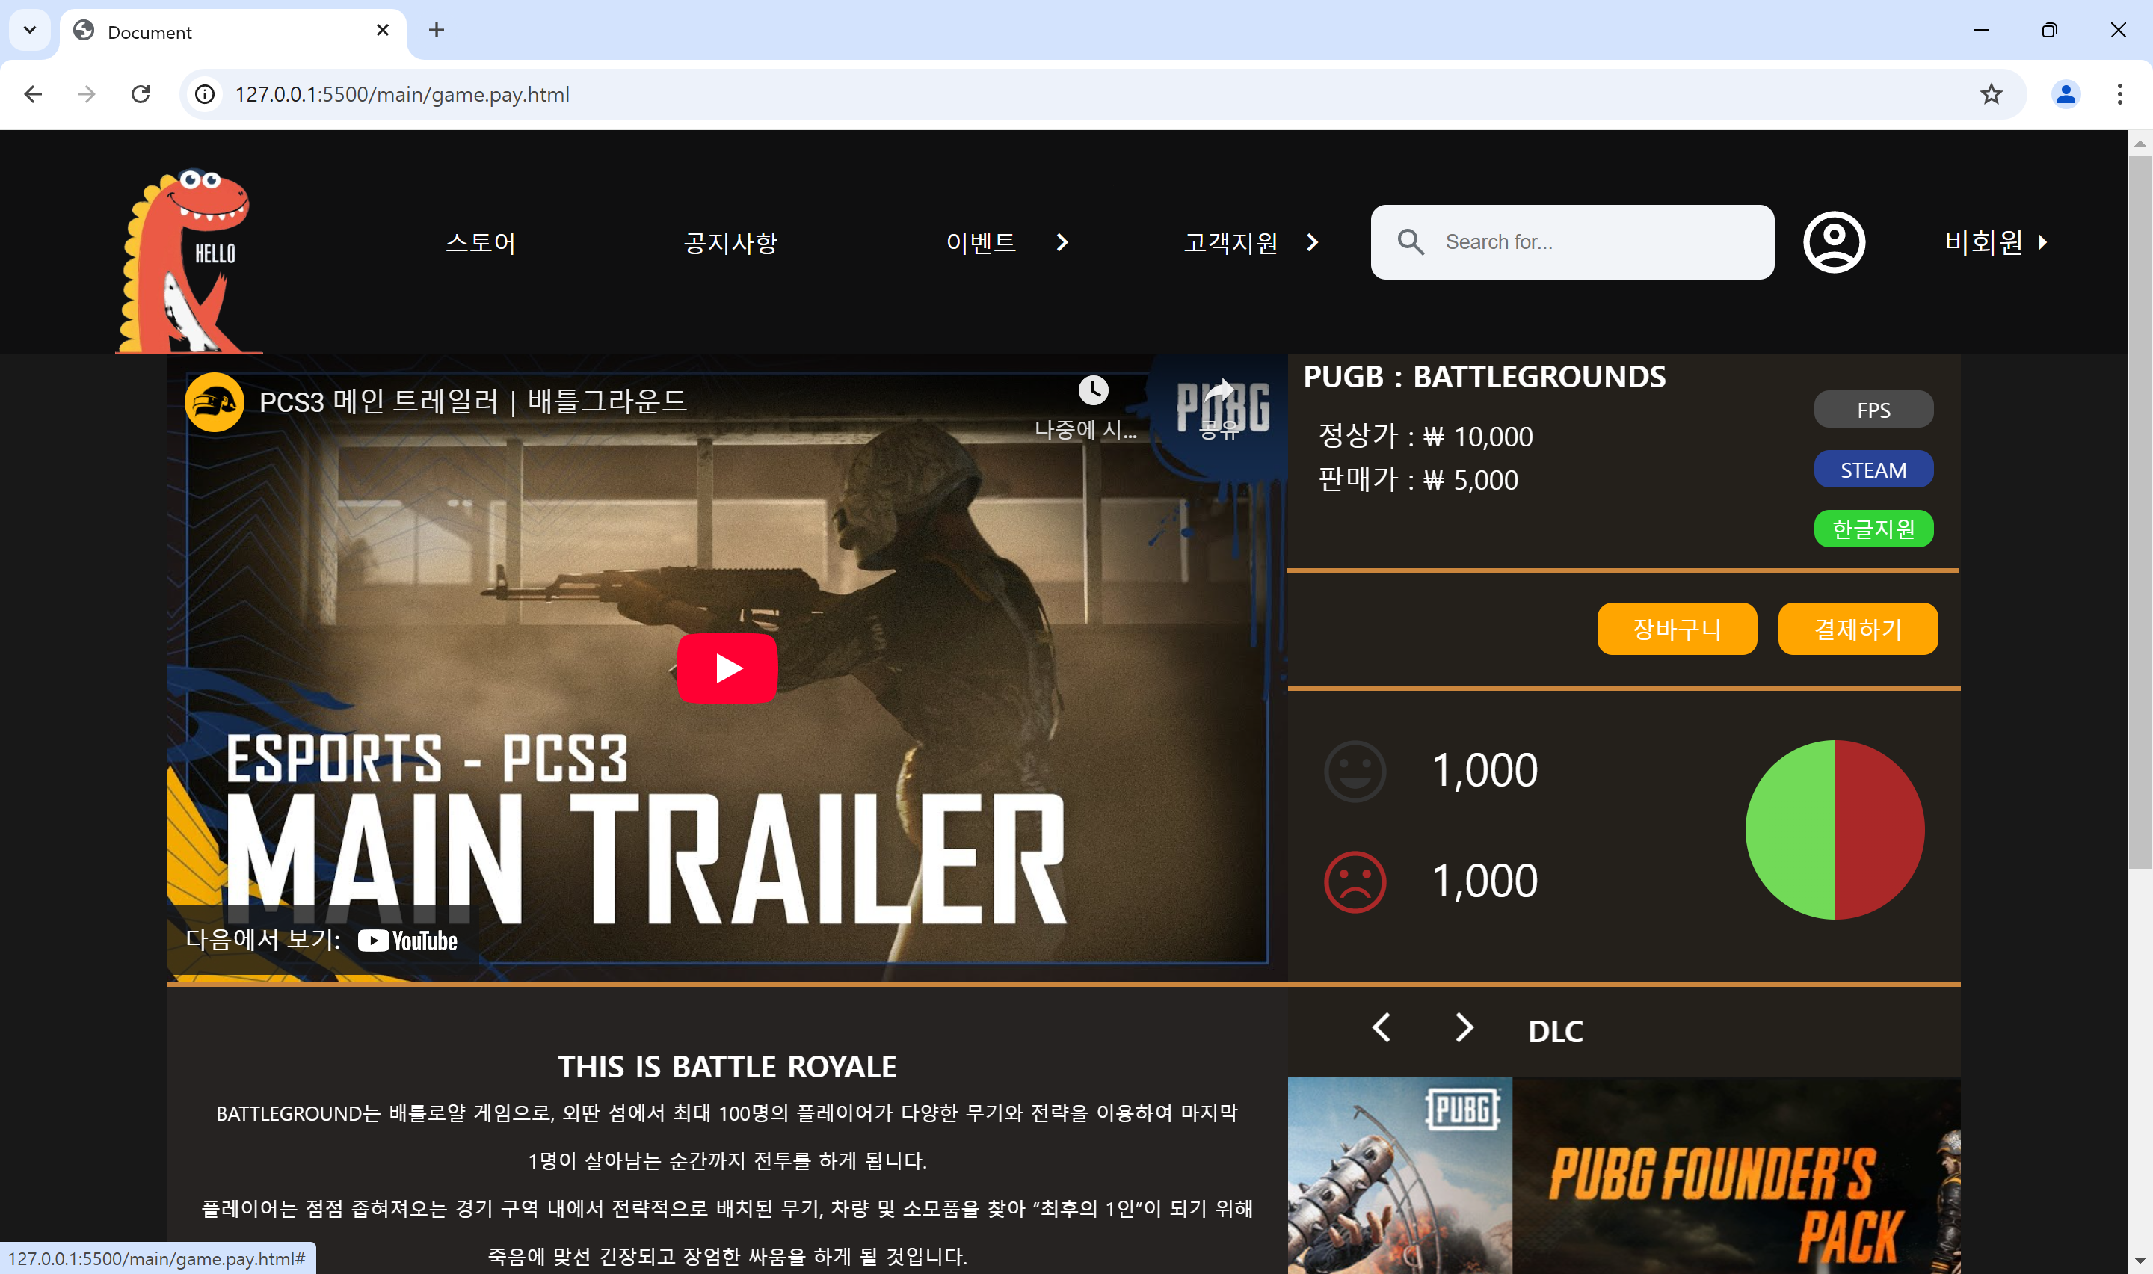
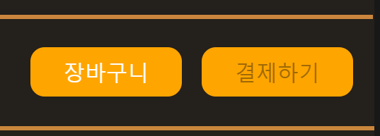
Hover click change color
1
2
3

Slide 31
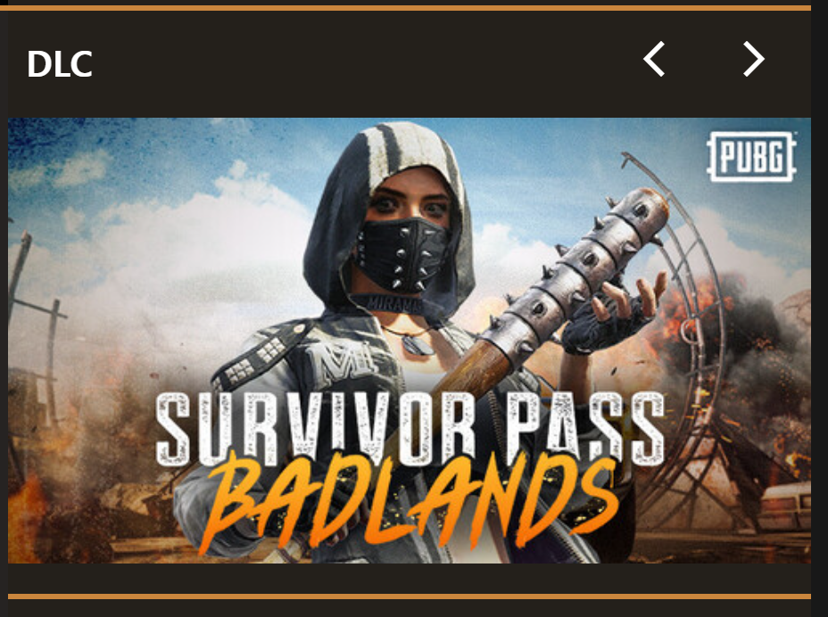
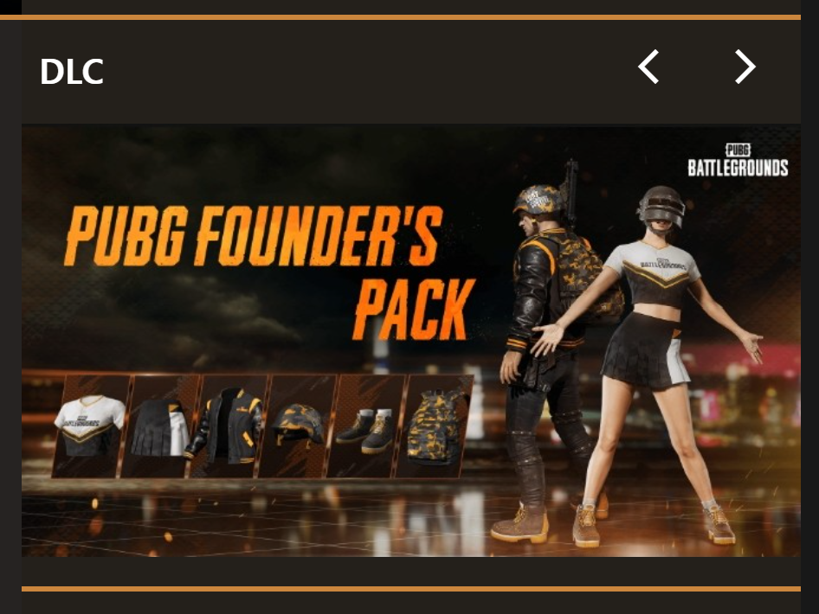
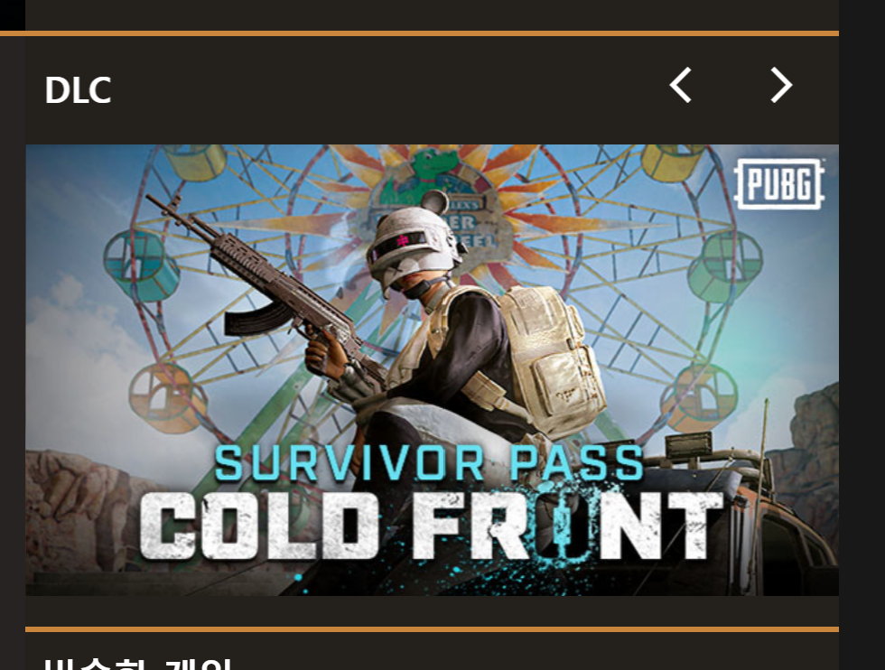
SLIDE
좌우 버튼 클릭 시 좌우 dlc로 넘어감
다시 dlc1번으로 돌아감
dlc1
dlc2
dlc3
1
2
3

Slide 32
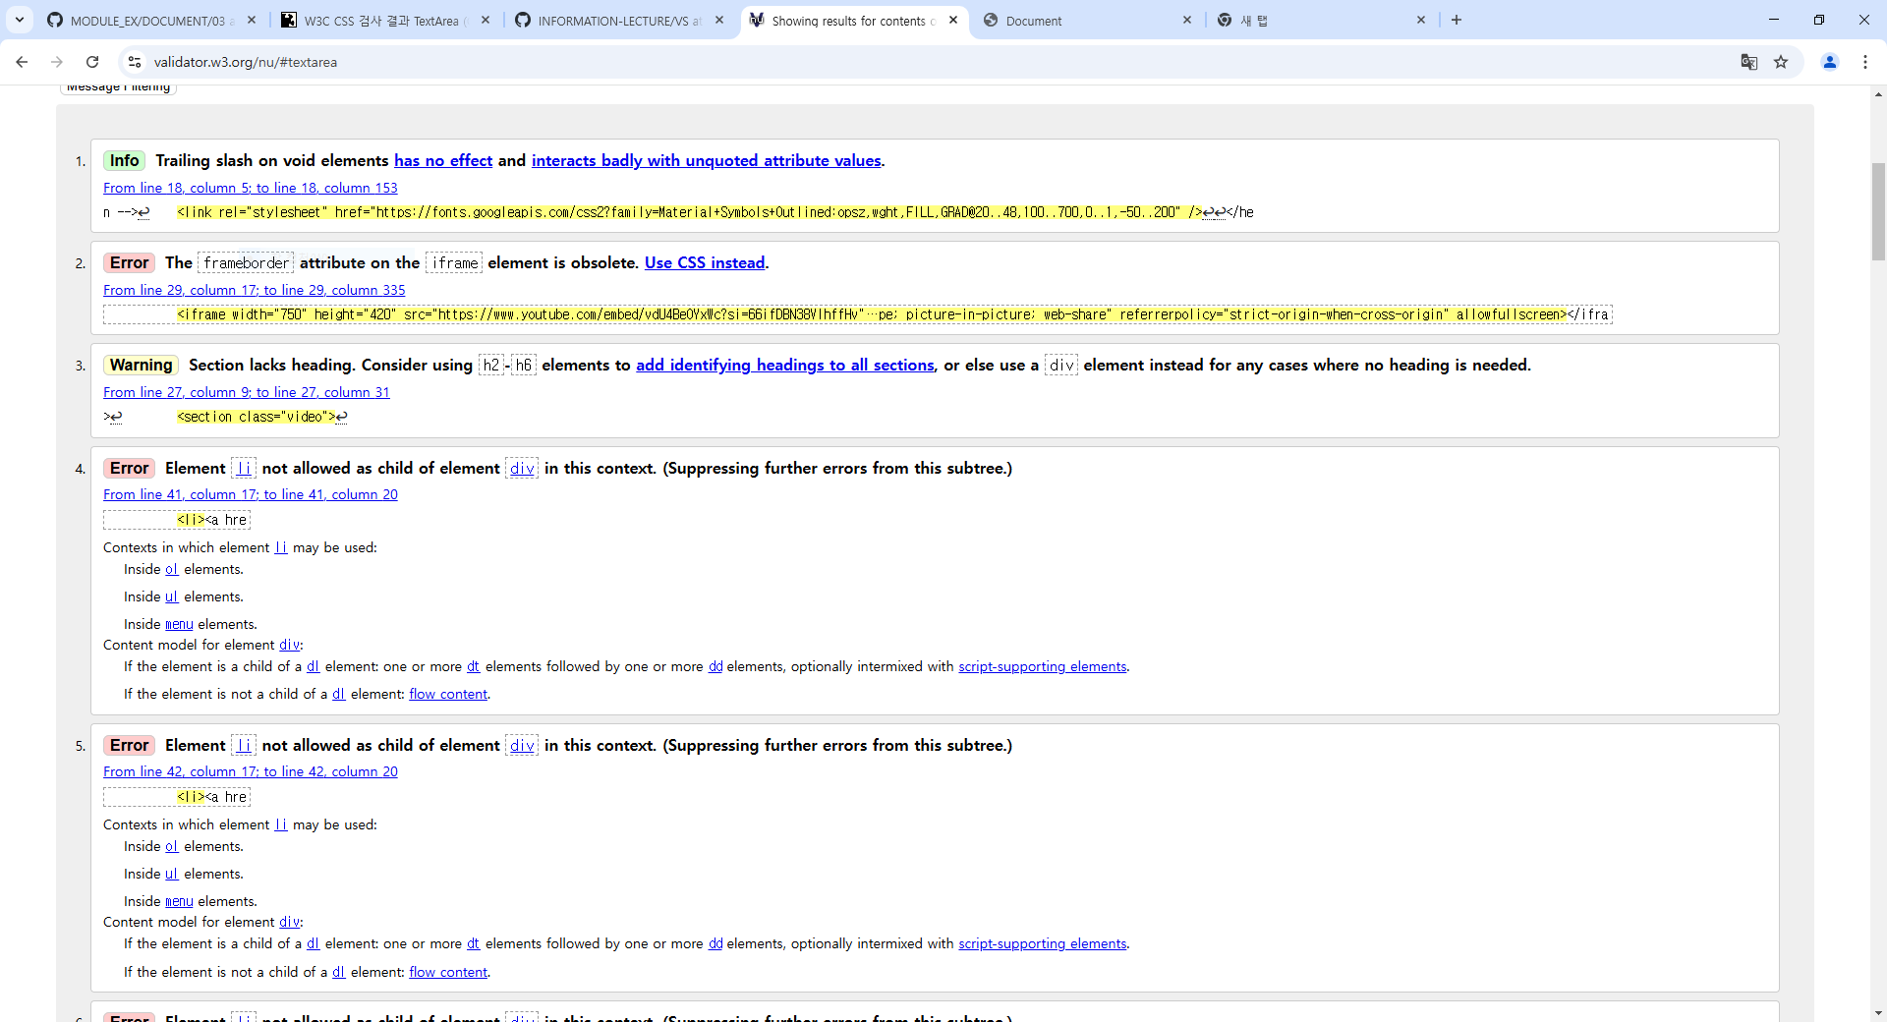
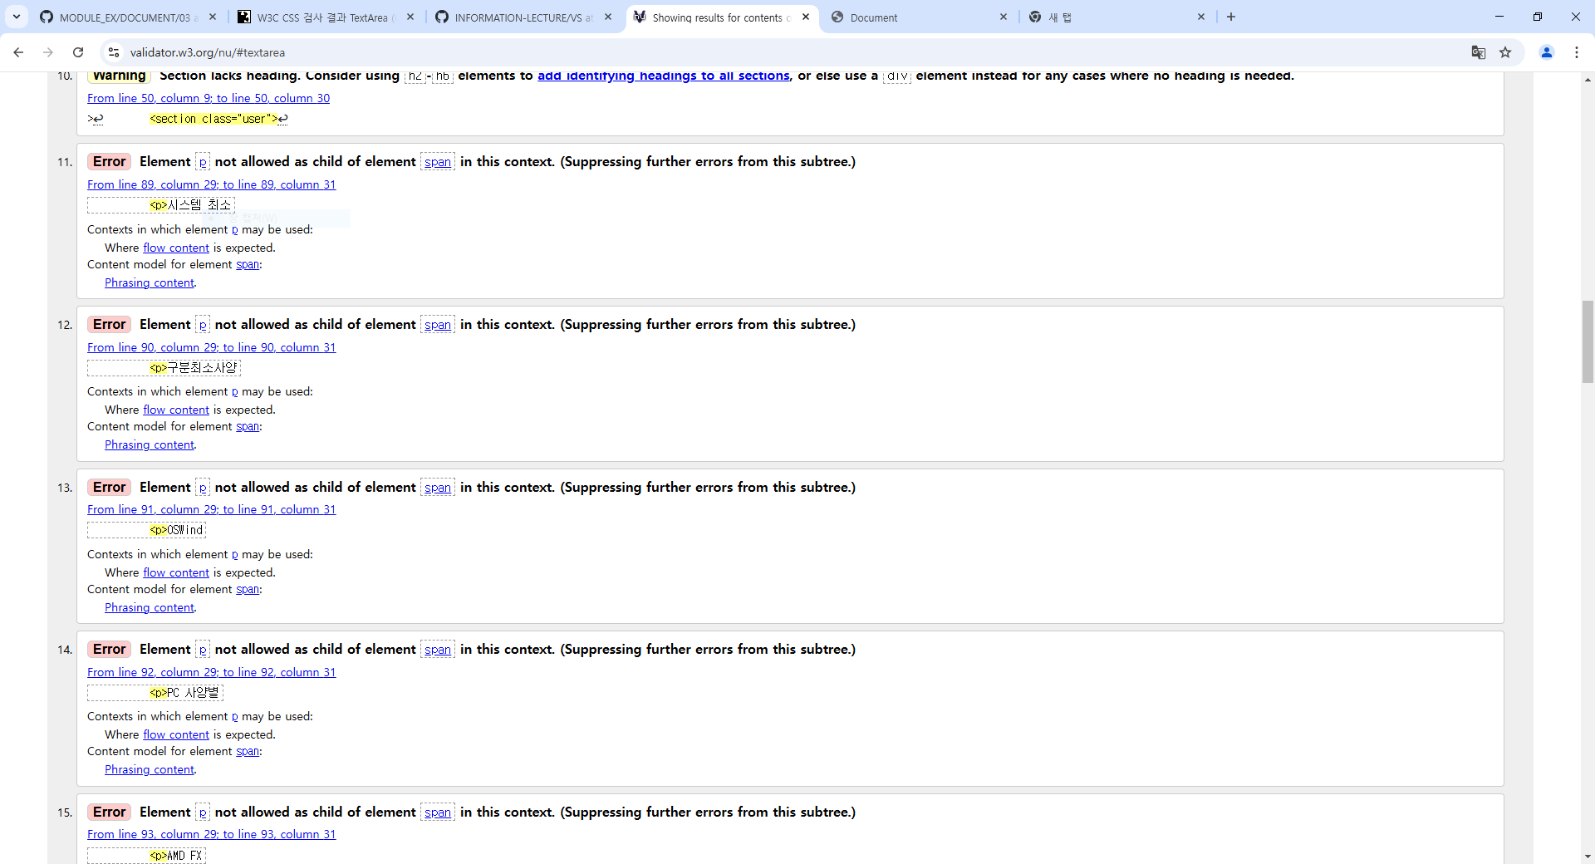
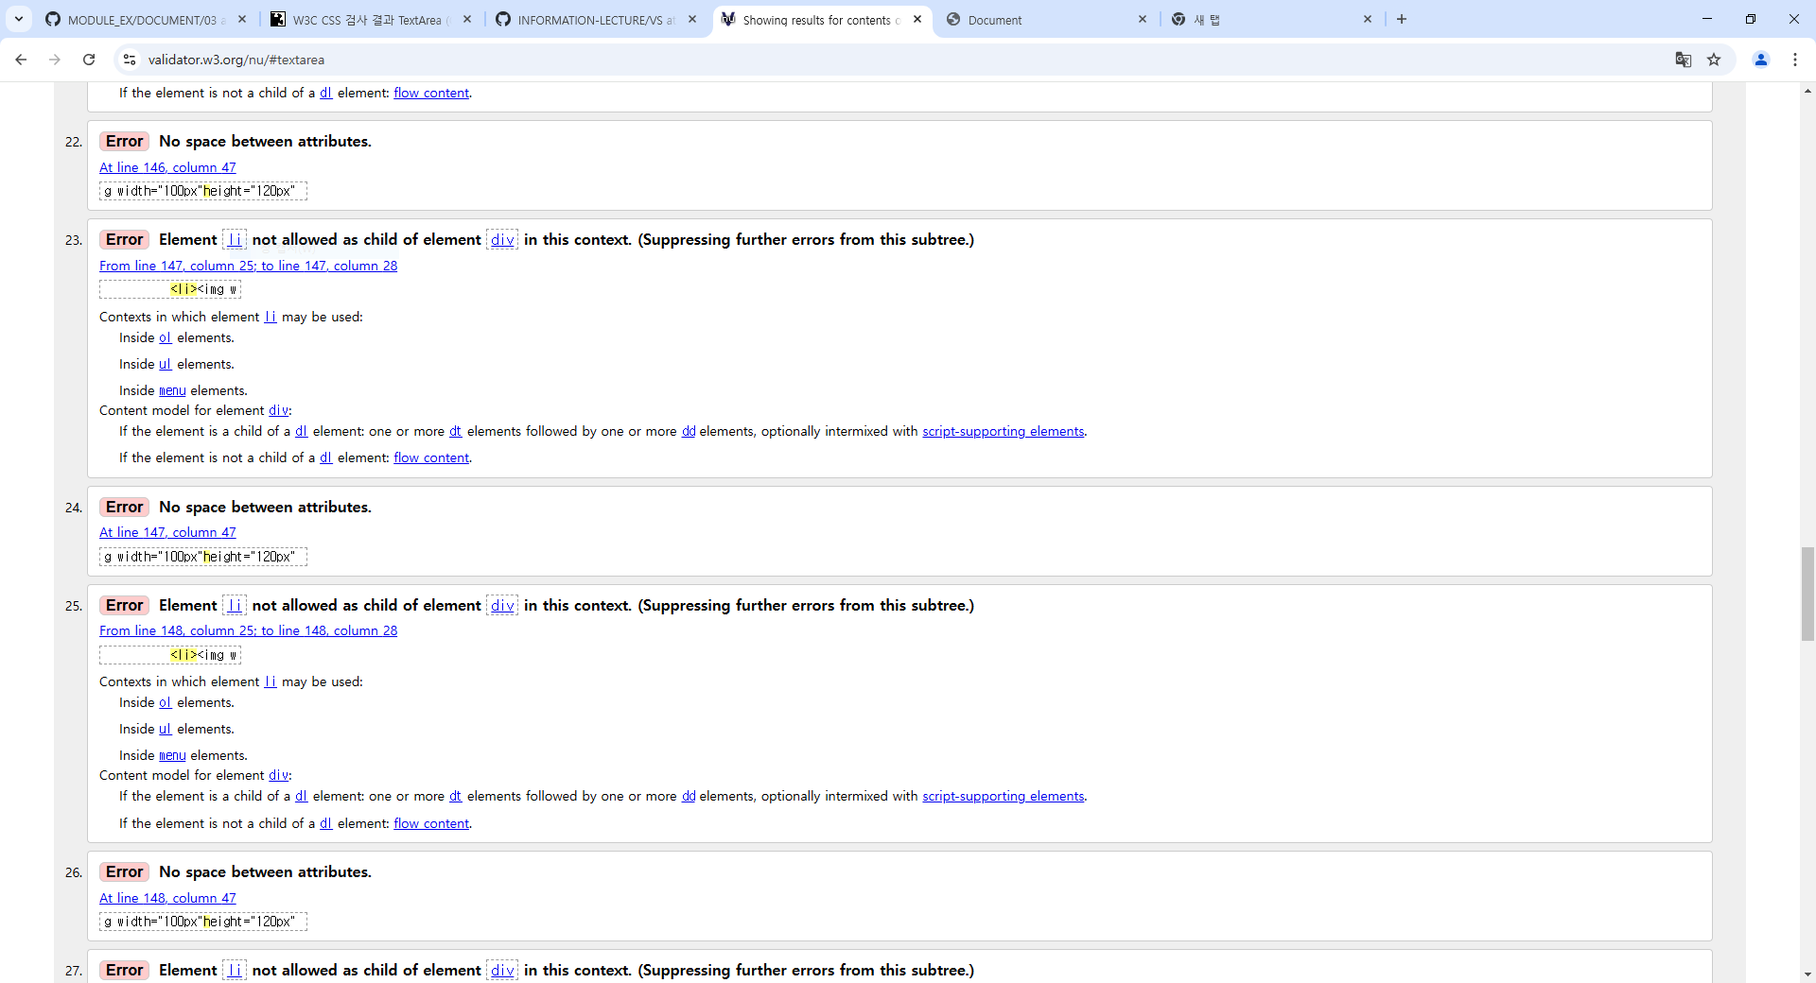
gamepay.html 표준 검사 오류
Li 위에 ul 을 넣지 않음
Span 태그 안에 p 태그를 넣음
Li 안에 이미지 태그를 넣음
Img 안에 width 와 height 사이 공간

Slide 33
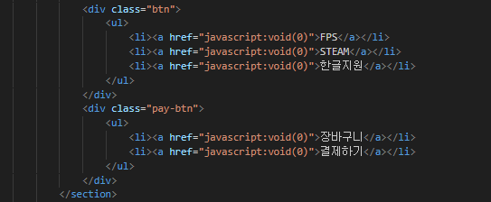


gamepay.html 표준 검사 오류 해결
1. Div 와 li 사이에 ul 넣어줌
2. Li와 p 사이에 span을 빼고 div 넣어줌
3. Li 안에 a태그에 클래스를 넣고
Img 안에 따로 빠져있던 width와 height를
스타일 안에 넣어서 정리해줌

Slide 34

gamepay.css 표준 검사 오류

Slide 35
THANK YOU!
(Github)
https://github.com/msc010312/screen_4/tree/main

